Slide 1

HUBUNGAN
KERANGKA KUALIFIKASI NASIONAL INDONESIA DENGAN
KURIKULUM PENDIDIKAN TINGGI
endrotomoits@yahoo.com

Slide 2

KERANGKA KUALIFIKASI NASIONAL INDONESIA
Indonesian Q ualification Framework
Peraturan Presiden no 8 tahun 2012
Tanggal 17 Januari 2012

Slide 3
LATAR BELAKANG
SDM asing
ALASAN EKSTERNAL
Tantangan dan persaingan global
Ratifikasi berbagai konvensi
KKNI (IQF)
Sebuah Pernyataan kualitas SDM Indonesia
Penilaian kesetaraan dan
pengakuan kualifikasi
ALASAN INTERNAL
Kesenjangan: mutu, jumlah, kemampuan.
Relevansi: penghasil vs pengguna, info kebutuhan vs human capital planning
Pengangguran
Beragam aturan kualifikasi
Beragam pendidikan
SDM Indonesia

Slide 4
KKNI sebagai Penyetara
Kualitas SDM
Jabatan
pada perusahan/
industri, kepegawaian
Tingkat
penghargaan masyarakat/ pengguna tenaga kerja
Tingkat keahlian/ kemampuan dalam ke-profesi-an
Jenis dan strata Pendidikan
TENAGA KERJA dan MAHASISWA ASING
AQF
KKNI
EQF
SQF
endrotomoits@yahoo.com

Slide 5
Pencapaian Level pada KKNI Melalui Berbagai Jalur
PENDIDIKAN
GELAR AKADEMIS
 | SMP | SMA | D1 | D2 | D3 | S1 | Sp | S2 | S3
 |  |  |  |  |  |  |  |  | 9
U |  |  |  |  |  |  |  | 8
M D |  |  |  |  |  |  | 7
M |  |  |  |  |  | 6
 |  |  |  |  | 5
 |  |  |  | 4
 |  |  | 3
 |  | 2
 | 1
 | OPERATOR |  |  | ANALIS |  |  | AHLI
PROFESI
SERTIFIKAT PROFESI
OTODIDAK
PENGALAMAN
KEAHLIAN
KHUSUS
INDUSTRI
FUNGSI JABATAN KERJA
endrotomoits@yahoo.com

Slide 6
Peningkatan level KKNI Melalui Berbagai alur
S3
S2
9
Ahli
DUNIA INDUSTRI ATAU DUNIA KERJA
DUNIA PENDIDIKAN - GELAR
Sp
S1D4
8
D3
Teknisi
D2
7
D1
SMA
6
Operator
SMP
5
4
3
Professional
Pengalaman individual atau belajar sendiri
DUNIA PROFESI DAN SERTIFIKAT PROFESI
2
MASYARAKAT - PENGALAMAN ATAU BELAJAR MANDIRI
1

Slide 7
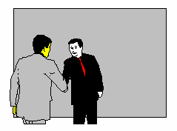

KKNI adalah
Pengguna lulusan ASOSIASI INDUTSRI
KKNI
kerangka penjenjangan kualifikasi kerja yang menyandingkan, menyetarakan, mengintegrasikan, sektor pendidikan dan pelatihan serta pengalaman kerja dalam rangka pemberian pengakuan kompetensi kerja sesuai dengan jabatan kerja di berbagai sektor.
Kemenakertrans
9
8
7
6
ASOSIASI PROFESI
5
Pengembangan individu & karir
4
3
perwujudan mutu dan jati diri bangsa Indonesia terkait dengan sistem pendidikan dan pelatihan serta program peningkatan SDM secara nasional
Kemendikbud
2
Pengembangan keilmuan, pengetahuan, dan keterampilan
INSTITUSI PENDIDIKAN
1

Slide 8
LEVEL 7 (setara dengan lulusan Pendidikan Profesi)
Mampu merencanakan dan mengelola sumberdaya di bawah tanggung jawabnya, dan mengevaluasi secara komprehensif kerjanya dengan memanfaatkan IPTEKS untuk menghasilkan langkah-langkah pengembangan strategis organisasi.
Mampu memecahkan permasalahan sains, teknologi, dan atau seni di dalam bidang keilmuannya melalui pendekatan monodisipliner.
Mampu melakukan riset dan mengambil keputusan strategis dengan akuntabilitas dan tanggung jawab penuh atas semua aspek yang berada di bawah tanggung jawab bidang keahliannya.
KKNI
9
8
7
6
5
4
3
2
1

Slide 9
STRUKTUR ORGANISASI INDUSTRI
MANAJEMEN PUNCAK
GM/ PLAN MANAJER
S1
+ pengalaman kerja
Manager
Supervisor
S1/D3 + pengalaman kerja
Foreman
D3/ SMK
+ pengalaman kerja
Pekerja
D3/ SMK
PPIC
(Production, Planning, & Inventory Control
Pembelian
Produksi
Engineering
Warehouse
Penjualan
R &D
QC
P&GA
Penggambaran baru oleh Endrotomo dari presentasi DR.Ir.Bustami M.sc (IPB) di Poltek Tual 16.1.2012

Slide 10
Implikasi KKNI pada
Pendidikan Nasional
Penataan jenis dan jenjang pendidikan
Penyetaraan mutu lulusan
Memfasilitasi pendidikan sepanjang hayat
Pengembangan Sistem Penjaminan Mutu

Slide 11
1
Penataan Jenis
dan
Jenjang Pendidikan

Slide 12
JALUR, JENJANG, JENIS PENDIDIKAN
menurut UU Sisdiknas no 20 tahun 2003
JALUR PENDIDIKAN
JENJANG PENDIDIKAN
JENIS PENDIDIKAN
PENDIDIKAN FORMAL
Pendidikan Tinggi
Umum
Kejuruan
Akademik
Profesi
Vokasi
Keagamaan
Khusus.
PENDIDIKAN NONFORMAL
Pendidikan Menengah
PENDIDIKAN INFORMAL
Pendidikan Dasar
endrotomoits@yahoo.com

Slide 13
JENIS PROGRAM PENDIDIKAN TINGGI SAAT INI
S3
PENDIDIKAN SPESIALIS II
S2
PENDIDIKAN SPESIALIS I
PENDIDIKAN PROFESI
Dokter
Apoteker
Akuntan
Arsitek Pengacara
Notaris Psikolog
NERS
D IV
D III
S1
D II
D I
PROGRAM PENDIDIKAN AKADEMIK
PROGRAM PENDIDIKAN PROFESI
PROGRAM PENDIDIKAN VOKASI
endrop3ai@ its.ac.id

Slide 14
PENATAAN JENIS DAN JENJANG PENDIDIKAN TINGGI KE DEPAN
Doktor (S3)
Doktor
(S3) Terapan
Spesialis 2
Muti Entry dan
Multi Exit
Magister (S2)
Magister
(S2) Terapan
Spesialis 1
Sistem PPL
persyaratan masuk matrikulasi
Profesi Spesialis
Sarjana (S1)
Diploma 4 (D4)
Diploma 3 (D3)
Diploma 2 (D2)
Diploma 1 (D1)
Sekolah Menegah Atas/ Kejuruan/ Madrasah Alyah

Slide 15
2
Penyetaraan
Mutu Lulusan
Pendidikan Tinggi

Slide 16
Level lulusan pendidikan tinggi
KKNI
S3 (Terapan)
Spesialis
Profesi
S3
9
S2 (Terapan)
8
S2
7
D IV
6
S1
D III
5
D II
4
D I
3
SMK
2
SMA
1

Slide 17
PENJABARAN KKNI
KKNI
9
RUMUSAN UMUM LEARNING OUTCOMES PRODI
RUMUSAN RINCI LEARNING OUTCOMES PRODI
8
DESKRIPSI KUALIFIKASI KKNI
7
6
Nasional
5
4
LEARNING OUTCOMES PADA PEMBELAJARAN MATA KULIAH
LEARNING OUTCOMES PADA KURIKULUM PRODI
3
2
1
Perguruan tinggi

Slide 18
Unsur Deskripsi KKNI
Employability skills
Sikap dan tata nilai
Kemampuan kerja
(deskripsi umum)
(alinea 1 disetiap level)
1
2
3
4
5
6
7
8
9
Managerial Skills
Subject specific skills
Kemampuan manajerial
Penguasaan pengetahuan
(alinea 3 disetiap level)
(alinea 2 disetiap level)

Slide 19
Deskripsi Umum
Sesuai dengan ideologi Negara dan budaya Bangsa Indonesia, maka implementasi sistem pendidikan nasional dan sistem pelatihan kerja yang dilakukan di Indonesia pada setiap level kualifikasi mencakup proses yang menumbuhkembangkan afeksi sebagai berikut :
Bertaqwa kepada Tuhan Yang Maha Esa
Memiliki moral, etika dan kepribadian yang baik di dalam menyelesaikan tugasnya
Berperan sebagai warga negara yang bangga dan cinta tanah air serta mendukung perdamaian dunia
Mampu bekerja sama dan memiliki kepekaan sosial dan kepedulian yang tinggi terhadap masyarakat dan lingkungannya
Menghargai keanekaragaman budaya, pandangan, kepercayaan, dan agama serta pendapat/temuan orisinal orang lain
Menjunjung tinggi penegakan hukum serta memiliki semangat untuk mendahulukan kepentingan bangsa serta masyarakat luas.

Slide 20
LEVEL 6 (setara dgn lulusan S1)
Mampu mengaplikasikan bidang keahliannya dan memanfaatkan IPTEKS pada bidangnya dalam penyelesaian masalah serta mampu beradaptasi terhadap situasi yang dihadapi.
Menguasai konsep teoritis bidang pengetahuan tertentu secara umum dan konsep teoritis bagian khusus dalam bidang pengetahuan tersebut secara mendalam, serta mampu memformulasikan penyelesaian masalah prosedural.
Mampu mengambil keputusan yang tepat berdasarkan analisis informasi dan data, dan mampu memberikan petunjuk dalam memilih berbagai alternatif solusi secara mandiri dan kelompok. Bertanggung jawab pada pekerjaan sendiri dan dapat diberi tanggung jawab atas pencapaian hasil kerja organisasi.
PARAMETER DESKRIPSI
KEMAMPUAN DI BIDANG KERJA
PENGETAHUAN YANG DIKUASAI
KEMAMPUAN MANAJERIAL

Slide 21
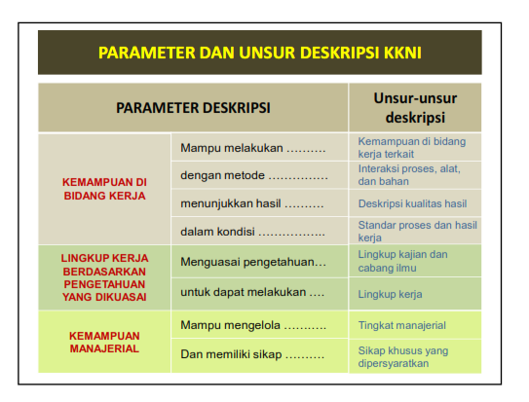

Slide 22
PENYUSUNAN LEARNING OUTCOMES LULUSAN PRODI
PARAMETER DESKRIPSI
KEMAMPUAN DI BIDANG KERJA
PENGETAHUAN YANG DIKUASAI
KEMAMPUAN MANAJERIAL
LEARNING OUTCOMES
S1 | S2 | S3
Pembeda dengan Prodi lain
a
Dari profil lulusannya
b
rumpun ilmu
c
Peran lulusan
di dunia kerja

Slide 23
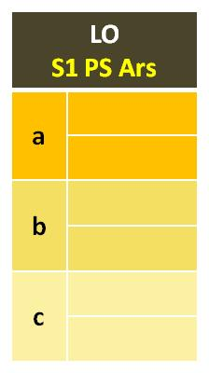
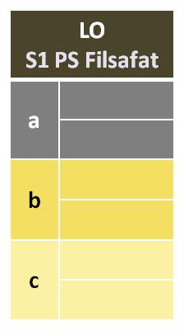
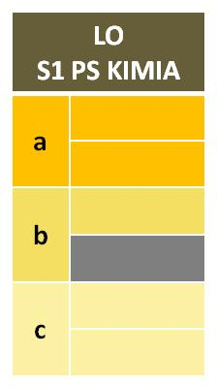
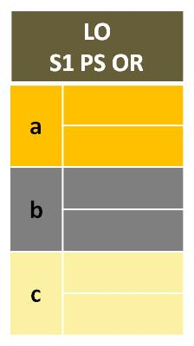
KKNI SEBAGAI PENYETARA KUALIFIKASI LULUSAN
CONTOH :
KKNI
LEVEL S1
9
8
7
6
5
4
3
2
1
DESKRIPSI KEMAMPUAN LULUSAN (learning outcomes) YANG TELAH DIRUMUSKAN OLEH PRODI PERLU DISESUAIKAN TERHADAP DESKRIPSI KKNI
Kelengkapan deskripsi
Level kualifikasi.

Slide 24
PRODI D3 GIZI (awalnya)
Memiliki ketrampilan melaksanakan pelayanan gizi terbatas untuk kasus kasus non komplikasi mengikuti tugas yang diberikan sesuai standar pelayanan gizi minimal yang bersifat rutin dibawah pengawasan.
LEVEL 2 (setara dgn lulusan SMA)
Mampu melaksanakan satu tugas spesifik, dengan menggunakan alat, dan informasi, dan prosedur kerja yang lazim dilakukan, serta menunjukkan kinerja dengan mutu yang terukur, di bawah pengawasan langsung atasannya.
?
LEVEL 5 (setara dgn lulusan D3)
Mampu menyelesaikan pekerjaan berlingkup luas, memilih metode yang sesuai dari beragam pilihan yang sudah maupun belum baku dengan menganalisis data serta mampu menunjukkan kinerja dengan mutu dan kuantitas yang terukur.

Slide 25
Contoh : PRODI D3 GIZI
Memiliki ketrampilan melaksanakan pelayanan gizi terbatas untuk kasus kasus non komplikasi mengikuti tugas yang diberikan sesuai standar pelayanan gizi minimal yang bersifat rutin dibawah pengawasan .
Pengetahuan dasar tentang prosedur penerapan pelayanan gizi dengan menggunakan prinsip dasar Ilmu Gizi, ilmu pangan, biomedik , untuk dapat berperan sebagai pelaksana pelayanan gizi.
Mampu melaksanakan pelayanan gizi berdasarkan tugas kerja yang diberikan, di bawah pengawasan dan mampu bekerja dalam satu kelompok kerja serta menyusun laporan rutin di bawah bimbingan. Mampu berkomunikasi efektif dan empati secara terbatas pada tim kerja .
LEVEL 2 (setara dgn lulusan SMA)
Mampu melaksanakan satu tugas spesifik, dengan menggunakan alat, dan informasi, dan prosedur kerja yang lazim dilakukan, serta menunjukkan kinerja dengan mutu yang terukur, di bawah pengawasan langsung atasannya.
Memiliki pengetahuan operasional dasar dan pengetahuan faktual bidang kerja yang spesifik, sehingga mampu memilih pemecahan yang tersedia terhadap masalah yang lazim timbul.
Bertanggung jawab pada pekerjaan sendiri dan dapat diberi tanggung jawab membimbing orang lain.
?

Slide 26
CONTOH DESKRIPSI YANG KURANG JELAS
S1 | S2 | S3
Mampu melakukan eksperimen sederhana | Mampu melakukan eksperimen semi kompleks | Mampu melakukan eksperimen kompleks
(PARSIAL)
(INTER DISIPLIN)
(MULTI DISIPLIN)
Menguasai FISIKA DASAR | Menguasai FISIKA LANJUT | Menguasai FISIKA SUPER LANJUT
Menguasai FISIKA SEDERHANA | Menguasai FISIKA KOMPLEKS | Menguasai FISIKA SUPER KOMPLEKS
?
Menguasai TEORI SENI TRADISIONAL | Menguasai TEORI SENI MODERN | Menguasai TEORI SENI POST MODERN

Slide 27
3
Memfasilitasi Pendidikan Sepanjang Hayat
di
Pendidikan Tinggi

Slide 28
KKNI
Pendidikan Vokasi | Pendidikan Profesi | Pendidikan Akademik
 | Spesialis II | S3
 | Sesialis I | S2
 | Profesi
D4 |  | S1
D3
D2
D1
SMU/ SMK
SMP
Melalui assessment oleh PT penerima dan harus melewati proses pendidikan dalam jangka waktu tertentu
Subspesialis
S3
9
Spesialis
S2
8
7
Profesi umum
PPL
D4
S1
6
PPL
5
D3
Lulusan D2
4
D2
3
D1
CONTOH PENGAKUAN MAKSIMUM
2
SMA/SMK
1

Slide 29
PENGAKUAN PEMBELAJARAN LAMPAU (PPL) mendukung kebijakan pendidikan sepanjang hayat
PENGAKUAN MAKSIMUM
S1 + PPL
Profesi, S2(T)
D IV / S1(T)+ PPL
Profesi , S2 (T)
D III + PPL
D4, Profesi
D II + PPL
D 4
D I + PPL
D 3
SMA/K/C + PPL
D 2

Slide 30
Prodi perlu menyiapkan sistem penyetaraan, sistem matrikulasi, dan persyaratan memasuki program PPL
Prodi yang akan mengikuti program PPL perlu menyiapkan kurikulum yang mampu mengakomodasi PPL .
endrotomoits@yahoo.com

Slide 31
4
Mengembangkan Sistem Penjaminan Mutu Internal

Slide 32
SISTEM PENJAMINAN MUTU BERBASIS KKNI
Menyusun capaian pembelajaran Program Studi berbasis KKNI
Implementasi kurikulum
Tercapainya Kualifikasi lulusan sesuai deskriptor
Sistem Penjaminan Mutu Internal
PERGURUAN TINGGI
BSNP menyusun Standar Nasional Pendidikan untuk tercapainya kualifikasi pada KKNI
Sistem Penjaminan Mutu Eksternal
Sistem penjaminan mutu internal dan eksternal untuk mencapai kualifikasi sesuai level capaian pembelajaran

Slide 33
PRINSIP PENGEMBANGAN KURIKULUM PENDIDIKAN TINGGI

Slide 34
Kurikulum Pendidikan Tinggi
Kebijakan Universitas & Program Studi
Analisis SWOT
Tracer Study
Profil
lulusan
Masukan Asosiasi & Stake holders
&
Level
KKNI
Rumusan
Capaian pembelajaran
Tugas Tim Kurikulum Prodi
Kelompok Studi/ Bidang studi / Laboratorium
Bahan
kajian
Matriks Capaian
pembelajaran-bahan kajian
Mata kuliah & besarnya sks
(integrasi – konsep sistem blok)
Keterlibatan semua dosen prodi
Ketetapan Program studi dan Universitas
Struktur
kurikulum
Dokumen
kurikulum
Rencana
Pembelajaran
Tugas
Dosen pengampu mata kuliah
endrotomoits@yahoo.com
Notes:
Tahapan ini selalu dilakukan, terutama dengan diberlakukannya kurikulum nasional tahun1994. dosen hanya terlibat diakhir setelah mata kuliah disusun dan dibebankan padanya, sehingga dosen menyusun tingkat kemampuan yang diajarkan menurut kemauannya, tidak melihat lagi tujuan pendidikan yang telah dirumuskan oleh universitas.

Slide 35
RUMUSAN
CAPAIAN
PEMBELAJARAN
(learning outcomes)
PARAMETER DESKRIPSI
Kemampuan di bidang kerja
Pengetahuan yang dikuasai
Kemampuan manajerial
KKNI
9
8
7
a
Profil lulusan
6
SESUAI LEVEL
5
SCIENTIFIC
VISION
MARKET
SIGNAL
b
4
3
UNIVERSITY
VALUES
PROGRAM STUDI
2
c
1

Slide 36

Pengertian
KURIKULUM
DOKUMEN ( CURRICULUM PLAN )
KEGIATAN NYATA ( ACTUAL CURRICULUM )
DAFTAR
MATA KULIAH
PROSES PEMBELAJARAN
Uraian bahan Kajian
SUASANA PEMBELAJARAN
Rencana Pmbljrn
PROSES
EVALUASI (ASSESSMENT)
Rancangan Tugas
endrop3ai@ its.ac.id
endrop3ai@ its.ac.id
Notes:
Perubahan kurikulum lebih banyak hanya pada tataran dokumen, belum pada kegiatannya/ penerapannya (proses pembelajaran, proses evaluasi, penciptaan suasana)
Pengembangan kurikulum menyangkut 2 hal :
a. Pengaturan substansi -> pengembangan keilmuan
b. Pemilihan strategi -> pengembangan pembelajaran

Slide 37





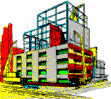
PENILAI KUALITAS PT
BAN PT
BSNP
BNSP
PERGURUAN TINGGI
STANDAR KOMPETENSI KERJA
LEARNING OUTCOMES
Calon Mhs
1
BIDANG KERJA
PROSES PEMBELAJARAN
2
3
4
SPMI
Masyarakat
akademik
KERANGKA KUALIFIKASI NASIONAL INDONESIA
Leader
7
5
8
6
Dosen - pengelola
Pengakuan
Masyarakat
Dokumen
Kurikulum
ASOSIASI PROFESI
Organisasi
Dana
Pegawai
Resources
Lab
Pustaka
BSNP: Badan Standard Nasional Pendidikan, BNSP: Badan Nasional Sertifikasi Profesi

Slide 38
Terima kasih
mari diskusi
Tim DIKTI 2011

Slide 39
Lampiran

Slide 40
Deskripsi Umum
Sesuai dengan ideologi Negara dan budaya Bangsa Indonesia, maka implementasi sistem pendidikan nasional dan sistem pelatihan kerja yang dilakukan di Indonesia pada setiap level kualifikasi mencakup proses yang menumbuhkembangkan afeksi sebagai berikut :
Bertaqwa kepada Tuhan Yang Maha Esa
Memiliki moral, etika dan kepribadian yang baik di dalam menyelesaikan tugasnya
Berperan sebagai warga negara yang bangga dan cinta tanah air serta mendukung perdamaian dunia
Mampu bekerja sama dan memiliki kepekaan sosial dan kepedulian yang tinggi terhadap masyarakat dan lingkungannya
Menghargai keanekaragaman budaya, pandangan, kepercayaan, dan agama serta pendapat/temuan orisinal orang lain
Menjunjung tinggi penegakan hukum serta memiliki semangat untuk mendahulukan kepentingan bangsa serta masyarakat luas.

Slide 41
LEVEL 1 (setara dgn lulusan SMP) | LEVEL 2 (setara dgn lulusan SMA)
Mampu melaksanakan tugas sederhana, terbatas, bersifat rutin, dengan menggunakan alat, aturan dan proses yang telah ditetapkan, serta di bawah bimbingan, pengawasan dan tanggung jawab atasannya. | Mampu melaksanakan satu tugas spesifik, dengan menggunakan alat, dan informasi, dan prosedur kerja yang lazim dilakukan, serta menunjukkan kinerja dengan mutu yang terukur, di bawah pengawasan langsung atasannya.
Memiliki pengetahuan faktual. | Memiliki pengetahuan operasional dasar dan pengetahuan faktual bidang kerja yang spesifik, sehingga mampu memilih pemecahan yang tersedia terhadap masalah yang lazim timbul.
Bertanggung jawab atas pekerjaan sendiri dan tidak bertanggung jawab atas pekerjaan orang lain | Bertanggung jawab pada pekerjaan sendiri dan dapat diberi tanggung jawab membimbing orang lain.

Slide 42
LEVEL 3 (setara dgn lulusan D1) | LEVEL 4 (setara dgn lulusan D2)
Mampu melaksanakan serangkaian tugas spesifik, dengan menerjemahkan informasi dan menggunakan alat, berdasarkan sejumlah pilihan prosedur kerja, serta mampu menunjukkan kinerja dengan mutu dan kuantitas yang terukur, yang sebagian merupakan hasil kerja sendiri dengan pengawasan tidak langsung. | Mampu menyelesaikan tugas berlingkup luas dan kasus spesifik dengan menganalisis informasi secara terbatas, memilih metode yang sesuai dari beberapa pilihan yang baku, serta mampu menunjukkan kinerja dengan mutu dan kuantitas yang terukur.
Memiliki pengetahuan operasional yang lengkap, prinsip-prinsip serta konsep umum yang terkait dengan fakta bidang keahlian tertentu, sehingga mampu menyelesaikan berbagai masalah yang lazim dengan metode yang sesuai. | Menguasai beberapa prinsip dasar bidang keahlian tertentu dan mampu menyelaraskan dengan permasalahan faktual di bidang kerjanya.
Mampu kerjasama dan melakukan komunikasi dalam lingkup kerjanya Bertanggung jawab pada pekerjaan sendiri dan dapat diberi tanggung jawab atas hasil kerja orang lain | Mampu bekerja sama dan melakukan komunikasi, menyusun laporan tertulis dalam lingkup terbatas, dan memiliki inisiatif. Bertanggung jawab pada pekerjaan sendiri dan dapat diberi tanggung jawab atas kuantitas dan mutu hasil kerja orang lain

Slide 43
LEVEL 5 (setara dgn lulusan D3) | LEVEL 6 (setara dgn lulusan S1)
Mampu menyelesaikan pekerjaan berlingkup luas, memilih metode yang sesuai dari beragam pilihan yang sudah maupun belum baku dengan menganalisis data, serta mampu menunjukkan kinerja dengan mutu dan kuantitas yang terukur. | Mampu mengaplikasikan bidang keahliannya dan memanfaatkan IPTEKS pada bidangnya dalam penyelesaian masalah serta mampu beradaptasi terhadap situasi yang dihadapi.
Menguasai konsep teoritis bidang pengetahuan tertentu secara umum, serta mampu memformulasikan penyelesaian masalah prosedural. | Menguasai konsep teoritis bidang pengetahuan tertentu secara umum dan konsep teoritis bagian khusus dalam bidang pengetahuan tersebut secara mendalam, serta mampu memformulasikan penyelesaian masalah prosedural.
Mampu mengelola kelompok kerja dan menyusun laporan tertulis secara komprehensif. Bertanggung jawab pada pekerjaan sendiri dan dapat diberi tanggung jawab atas pencapaian hasil kerja kelompok. | Mampu mengambil keputusan yang tepat berdasarkan analisis informasi dan data, dan mampu memberikan petunjuk dalam memilih berbagai alternatif solusi secara mandiri dan kelompok. Bertanggung jawab pada pekerjaan sendiri dan dapat diberi tanggung jawab atas pencapaian hasil kerja organisasi.

Slide 44
LEVEL 7 (setara dengan lulusan Pendidikan Profesi) | LEVEL 8 (setara dengan lulusan S2)
Mampu merencanakan dan mengelola sumberdaya di bawah tanggung jawabnya, dan mengevaluasi secara komprehensif kerjanya dengan memanfaatkan IPTEKS untuk menghasilkan langkah-langkah pengembangan strategis organisasi. | Mampu mengembangkan pengetahuan, teknologi, dan atau seni di dalam bidang keilmuannya atau praktek profesionalnya melalui riset, hingga menghasilkan karya inovatif dan teruji.
Mampu memecahkan permasalahan sains, teknologi, dan atau seni di dalam bidang keilmuannya melalui pendekatan monodisipliner. | Mampu memecahkan permasalahan sains, teknologi, dan atau seni di dalam bidang keilmuannya melalui pendekatan inter atau multidisipliner .
Mampu melakukan riset dan mengambil keputusan strategis dengan akuntabilitas dan tanggung jawab penuh atas semua aspek yang berada di bawah tanggung jawab bidang keahliannya. | Mampu mengelola riset dan pengembangan yang bermanfaat bagi masyarakat dan keilmuan, serta mampu mendapat pengakuan nasional atau internasional.

Slide 45
LEVEL 9
Mampu mengembangkan pengetahuan, teknologi, dan atau seni baru di dalam bidang keilmuannya atau praktek profesionalnya melalui riset, hingga menghasilkan karya kreatif, original, dan teruji.
Mampu memecahkan permasalahan sains, teknologi, dan atau seni di dalam bidang keilmuannya melalui pendekatan inter, multi atau transdisipliner.
Mampu mengelola, memimpin, dan mengembangkan riset dan pengembangan yang bermanfaat bagi ilmu pengetahuan dan kemaslahatan umat manusia, serta mampu mendapat pengakuan nasional maupun internasional.

Slide 46
Capaian Pembelajaran:
CAPAIAN PEMBELAJARAN
KNOWLEDGE
SCIENCE
KOMPETENSI
AFFECTIVE
DOMAIN
SKILLS
KNOW HOW

Slide 47
CONTOH : PROGRAM STUDI ARSITEKTUR
S1 | PENDIDIKAN PROFESI
Mampu merancang arsitektur dalam lingkungan tertentu yang terkaji dengan suatu proses desain ,dengan memanfaatkan CAD system, dan menghasilkan rancangan yang kreatif, teruji, serta merupakan penyelesaian masalah yang dihadapi. Mampu menggunakan kemampuan merancangnya untuk pelaksanaan dan pengawasan pembangunan lingkungan binaan. Mampu menyajikan beberapa alternatif solusi rancangan dan membuat keputusan pilihan berdasarkan pertimbangan keilmuan arsitektur . | Mampu mengusulkan solusi masalah arsitektur yang kontekstual dalam wujud rancangan yang estetis, memenuhi syarat teknis dan bertujuan melestarikan lingkungan. Mampu menyusun dokumen perancangan bangunan dari program rancangan, rancangan teknis, persyaratan teknis dan biaya pembangunan yang diperlukan bagi pengguna dan klien, dan sesuai dengan standar profesi. Mampu menyajikan beberapa alternatif solusi rancangan dan membuat keputusan pilihan berdasarkan pertimbangan keilmuan arsitektur dan pelaksanaan pembangunan, Mampu bekerjasama dengan pihak lain dengan disiplin yang terkait dan klien, dalam perancangan, pelaksanaan, dan pengawasan proyek arsitektur, sesuai kode etik profesi.
Menguasai prinsip dan teknik perancangan arsitektur, prinsip struktur bangunan, estetika, dasar-dasar perencanaandan perancangan kota dan pemukiman, landscape, dan ekologi, untuk dapat berperan sebagai pembantu arsitek, pengawas, dan pelaksana proyek arsitektur. | Menguasai pengetahuan spesifik arsitektur (perancangan, perencanaan kota, landscape, struktur bangunan, estetika, teknis bangunan, manajemen proyek) yang dapat ditunjukkan dalam menyelesaikan masalah perancangan arsitektur dalam berpraktek sebagai arsitek profesional, dan konsultan arsitektur.
Bertanggung jawab pada pekerjaan secara mandiri dan dapat diberi tanggung jawab atas pencapaian hasil kerja kelompok. Komunikatif, estetis, etis, apresiatif, partisipatif | Bertanggung jawab pada pekerjaan profesionalnya secara mandiri dan dapat mengelola pekerjaan kelompok serta bertanggung jawab atas pencapaian hasil kerja kelompok. Komunikatif, estetis, etis, apresiatif, partisipatif
Mampu mengevaluasi diri, mengelola pembelajaran diri sendiri, dan secara efektif mengkomunikasikan informasi dan ide dalam berbagai bentuk media kepada masyarakat bidang arsitektur yang sesuai atau masyarakat umum. | Mampu mengambil keputusan hal-hal strategis di bidang arsitektur dan dapat mengelola kelompok studi secara mandiri Mampu mengevaluasi diri, mengelola pembelajaran diri sendiri, dan secara efektif mengkomunikasikan informasi ide, analisis, dan argumen dalam berbagai bentuk media, kepada masyarakat bidang arsitektur / lingkungan yang sesuai atau masyarakat umum.

Slide 48
PRODI ARSITEKTUR
S2 | S3
Mampu mengusulkan solusi masalah arsitektur yang kontekstual dalam wujud rancangan yang inovatif dan berdasarkan kajian teoritis arsitektural . Mampu mengembangan keilmuan arsitektur lewat riset dengan pendekatan inter atau multidisipliner hingga menghasilkan karya tulis yang teruji, diakui secara nasional atau internasional dalam bentuk publikasi saintifik pada jornal ilmiah yang terakreditasi. Mampu berkontribusi dalam perencanaan peta jalan riset serta mampu mengelola riset bidang arsitektur. | Mampu melakukan pendalaman atau perluasan keilmuan arsitektur melalui riset dengan pendekatan inter dan multidisiplin atau transdisiplin yang menghasilkan karya ilmiah yang teruji dan original yang diakui secara nasional maupun internasional dalam bentuk publikasi saintifik pada jornal ilmiah yang terakreditasi. Mampu menyusun kebijakan dalam menyelesaikan masalah arsitektur yang bermanfaat bagi masyarakat. Mampu merencanakan peta jalan riset arsitektur, mengelola riset , dan mendesiminasikan manfaat hasil risetnya hingga bermanfaat bagi pengembangan ilmu pengetahuan dan peningkatan kemaslahatan manusia.
Menguasai teori arsitektur, teori perencanaan dan perancangan, filsafat ilmu, prinsip ekologi, untuk dapat berperan sebagai akademisi, peneliti dan birokrat. | Menguasai teori –teori bidang arsitektur dan teori bidang lain yang terkait (kebudayaan, ilmu sosial, lingkungan), dan filsafat ilmu, untuk dapat berperan sebagai peneliti dan tenaga ahli.
Mampu mengambil keputusan hal-hal strategis di bidang arsitektur dan dapat mengelola kelompok studi secara mandiri Mampu mengambil keputusan hal-hal strategis di bidang arsitektur dan dapat mengelola kelompok studi secara mandiri Mampu mengevaluasi diri, mengelola pembelajaran diri sendiri, dan secara efektif mengkomunikasikan informasi ide, analisis, dan argumen dalam berbagai bentuk media, kepada masyarakat bidang arsitektur / lingkungan yang sesuai atau masyarakat umum. Komunikatif, estetis, etis, apresiatif, partisipatif | Mampu mengelola program penelitian dan menyusun strategi pengembangannya , serta bertanggung jawab secara mandiri. Komunikatif, estetis, etis, apresiatif, partisipatif Mampu mengevaluasi diri, mengelola pembelajaran diri sendiri dan kelompoknya, dan mampu secara efektif mengkomunikasikan informasi, ide, analisis, argumen, esensi masalah dan solusi yang relevan, dalam berbagai bentuk media, kepada masyarakat bidang arsitektur yang sesuai atau masyarakat umum. Mampu mengembangkan sumberdaya dan organisasi untuk melaksanakan program yang berada di bawah tanggung jawabnya.

Slide 49
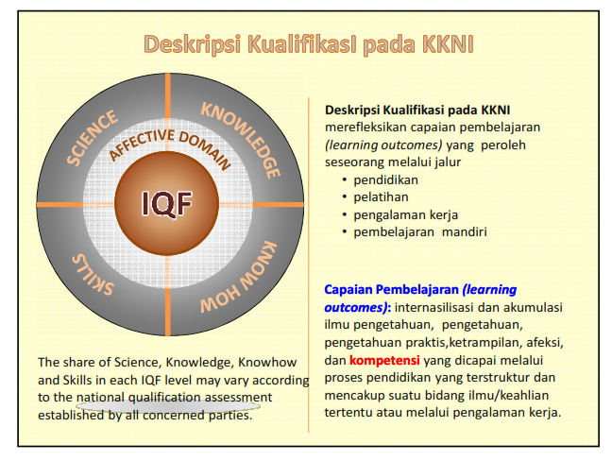

Slide 50
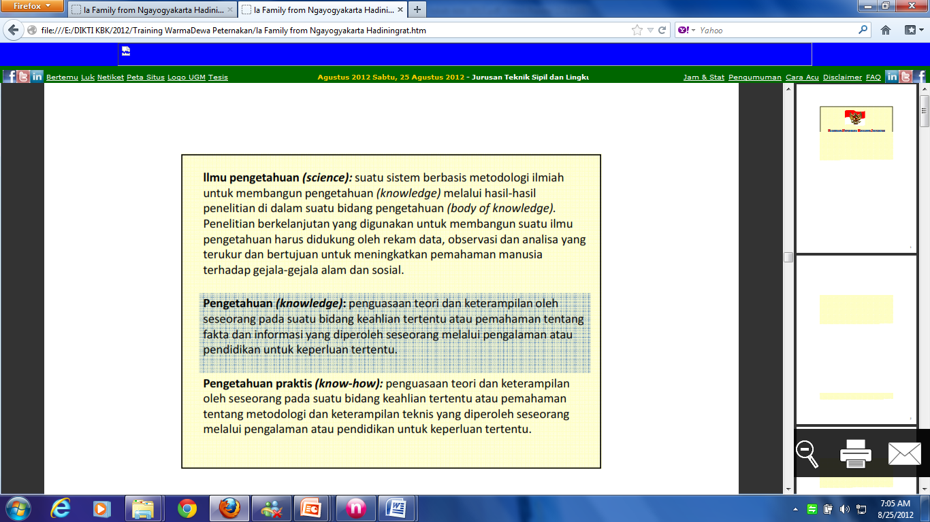

Slide 51
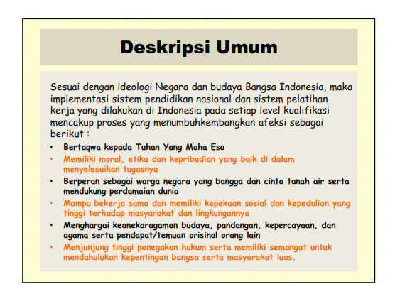

Slide 52
